Slide 1
初始信任與風險感知對於自動化車輛接受度的影響
The roles of initial trust and perceived risk in public’s acceptance of automated vehicles
作者: Zhang et al.
期刊: Transportation Research Part C
年分: 2019
報告者: 陳善治 指導教授: 柳永青 教授

Slide 2
背景動機及目的
1

Slide 3
1-1 背景動機
第一章
自動駕駛汽車 (AV) 是指能夠感知其環境並在沒有人為的情況下運行的車輛。汽車工程師協會 (SAE, 2018) 定義了 AV 的六個等級。
從非自動化（0 級）
具有條件自動化（3級）
高度自動化（4級)
完全自動化（5 級）

Slide 4
1-1 背景動機
第一章
人為失誤佔美國總事故的93%，而自動駕駛汽車能減少人為失誤，（Fagnant & Kockelman, 2015 )。
自動駕駛汽車可以路線規劃以減少塞車和燃料排放(Fagnant & Kockelman, 2015; Suresh & Manivannan, 2014)。
AV 讓駕駛從駕駛中從事休閒或生產性的非駕駛活動(Clark & Feng, 2016 ; Merat et al., 2012)。

Slide 5
1-1 背景動機
第一章
大眾購買或接受自動駕駛汽車的意願普遍較低(Abraham et al., 2017; Power, 2012; Menon et al., 2016; Schoettle & Sivak, 2014)。
Power (2012)對自動駕駛汽車的公眾意見進行的第一次調查顯示，只有 37% 的受訪者“肯定會”或“可能會”購買自動駕駛汽車。
Menon et al.(2016)的研究表明61.5% 的美國駕駛可能不會使用自動駕駛汽車。
AV 推廣的最大障礙並非來自技術方面，而是公眾接受度低(IEEE, 2014; Liu et al., 2018; Noy et al., 2018; Xu et al., 2018)。

Slide 6
1-1 背景動機
第一章
年輕和男性司機對自動駕駛汽車持有更正面的態度，並且更願意購買(Bansal et al., 2016)。
有助於提高 AV 接受度的人口因素包括
更高的收入(Bansal et al., 2016; Menon, 2015)。
居住在城市地區(Power et al., 2012; Shabanpour et al., 2018 )。
精通技術(Bansal et al., 2016)。
發生過更多車禍(Bansal et al., 2016)。
Notes:
雖然上述研究側重於個人的人口統計數據(例如年齡、收入和教育)與使用 AV 的意見之間的關係，但其他人通過提出和測試接受模型來調查 AV 接受的心理決定因素(Buckley 等人，2018 年，Choi和 Ji，2015 年，Ghazizadeh 等人，2012 年，Kaur 和 Rampersad，2018 年，Liu 等人，2018 年，Payre 等人，2014 年，Xu 等人，2018 年)。

Slide 7
1-2 目的
第一章
自動駕駛汽車接受程度的研究仍然非常有限，心理決定因素在很大程度上仍然未知(Nordhoff et al., 2016; Talebian & Mishra, 2018; Xu et al., 2018)。
現有模型僅解釋了約 50% 的接受方差(Buckley et al., 2018; Liu et al., 2018; Xu etal., 2018)。訊息系統領域的接受模型的解釋力約為一般的70%，因此解釋力較差(Marangunić & Granić, 2015)。
大多數現有研究都將信任結構整合到他們的接受模型中，但什麼是信任構建的途徑仍未未知。(Kaur & Rampersad, 2018 ; Liu et al., 2018; Panagiotopoulos & Dimitrakopoulos, 2018)。
Notes:
本研究的目的是通過提出和驗證 AV 接受理論模型來填補這些空白。我們特別關注 3 級 AV 的接受度，因為該級別的 AV 預計很快就會推出。該模型是通過擴展一個成熟的技術接受理論，即技術接受模型(TAM)建立的，具有初始信任和感知風險。這項研究是首次嘗試將 TAM 與信任和感知風險相結合來評估 AV 接受度。此外，這項研究提出，信任是塑造接受的關鍵途徑，它完全或部分地調解其他心理決定因素的影響。這項研究的結果有望更深入地了解諸如信任等心理決定因素如何相互作用以形成 AV 接受度。從實際來看，這項研究將幫助技術開發商、政策制定者和實施者提供更高質量的產品和服務，設計干預措施以促進自動駕駛汽車的接受度，並在全球市場上獲得競爭優勢。以下部分回顧了相關工作並詳細描述了擴展模型是如何開發的。

Slide 8
文獻探討
2

Slide 9
2.相關文獻
第二章
開發了許多模型來解釋人類行為及其對新技術的接受程度。這些包括
技術接受模型 (TAM, Davis et al., 1989)
計劃行為理論 (TPB, Ajzen, 1991)
技術接受和使用統一理論 (UTAUT, Venkatesh et al. , 2003)
模型使用對技術的信念和感知來建立接受度的架構。
行為意圖(behavioral intention, BI)
感知易用性 (perceived ease of use, PEOU)
感知有用性 (perceived usefulness, PU)
對使用技術的態度 (attitude towards using a technology, ATT)
Notes:
以及從上述模型擴展而來的模型，例如 TAM2 ( Venkatesh and Davis, 2000 ) 和 UTAUT2 ( Venkatesh et al., 2012 ))。
它假定個人的 BI 取決於他/她對技術使用的態度。

Slide 10
2.相關文獻
第二章
受訪者承認對與自動駕駛汽車相關的風險表示了極大的擔憂(Menon et al., 2016; Nees, 2016; Schoettle & Sivak, 2014; Zmud et al., 2016a)。
擔心系統或設備故障導致的安全風險是不太可能使用 AV 的最常見原因(Zmud et al., 2016b)。
鑑於大多數消費者還沒有機會與 AV 互動，信任更準確地稱為初始信任(Hoff & Bashir 2015)。
自動化必須首先證明自己對駕駛有用，才能建立信任。許多研究證實了有用性在建立信任方面的重要作用(Benamati et al., 2010; Kim & Peterson, 2017; Yang et al., 2015)。

Slide 11
2.相關文獻
第二章
Hergeth et al.(2016)和 Körber et al.(2018)發現對 AV 系統信任度較高的人在執行與駕駛無關的次要任務時，往往不太頻繁地監控自動化。
要求駕駛員接管控制時，這種監控行為會導致更長的反應時間(Körber et al., 2018; Payre et al., 2017)。
Notes:
2.要求駕駛員接管控制時，這種監控行為會導致更長的反應時間
3.(與在與系統交互期間形成的動態信任相反

Slide 12
行為為意圖(BI):是指個人使用技術的程度。
感知有用性(PU):是指一個人認為使用 AV 會提高他或她的表現的程度。
感知易用性(PEOU):是指一個人認為使用AV輕鬆的程度。

Slide 13
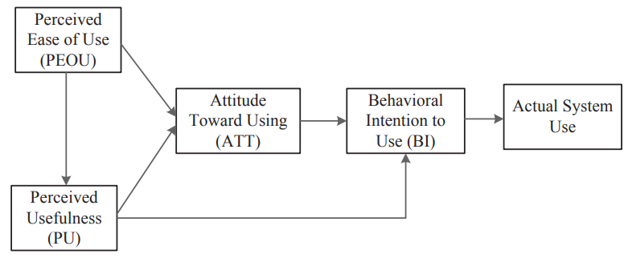
2.相關文獻
第二章
態度有兩個主要的預測因子，即 PU 和 PEOU。
TAM 中而信任透過 PEOU 和 PU 影響態度和 BI。
Davis, Bagozzi, and Warshaw(1989)的原始TAM
Ghazizadeh, Lee, and Boyle (2012)的模型
Notes:
1.PEOU 影響 PU，PU 被指定為對 BI 有直接影響

Slide 14
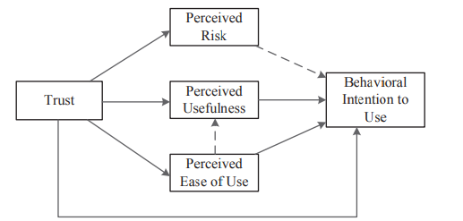
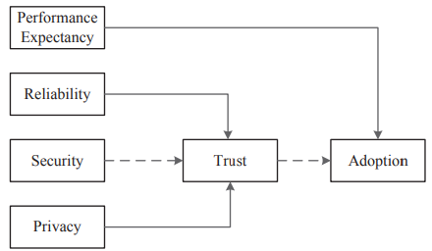
2.相關文獻
第二章
通過結合信任和風險感知來預測 AV 接受度。
可靠性、安全風險和隱私風險是信任因素的
採用
Choi and Ji (2015)的模型
Kaur and Rampersad (2018)的模型
Notes:
7

Slide 15
2.相關文獻
第二章
選擇 TAM 作為基本理論框架是因為:
在解釋各種訊息系統的技術接受方面的簡潔性和有效性(Marangunić & Granić, 2015; Tao, 2018)
在 AV 環境中的適應性(Choi & Ji,2015; Kaur & Rampersad, 2018 ; Xu, 2018)。
Notes:
7

Slide 16
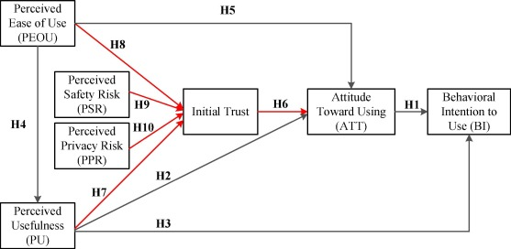
2.相關文獻
第二章
提出了一種TAM 和初始信任建立理論的 AV 接受模型。 納入感知安全風險 [PSR] 和感知隱私風險 [PPR]建立模型。
Notes:
7

Slide 17
2.相關文獻
第二章
研究假設:
H1：對 AV 的正面態度會增加使用它們的行為意圖。
H2：感知有用性對使用 AV 的正面態度有正面影響。
H3：感知有用性對使用自動駕駛汽車的行為意向有正面影響。
H4：感知易用性對感知有用性有正面影響。
H5：感知易用性對使用 AV 的正面態度有正面影響。
H6：初始信任對使用 AV 的正面態度有正面影響。
H7：感知有用性對用戶對 AV 的初始信任有正面影響(H7)。
H8：感知易用性對用戶對 AV 的信任有正面影響(H8)。
H9：感知安全風險對 AV 的初始信任有負面影響
H10：感知隱私風險對 AV 的初始信任有負面影響。
Notes:
7

Slide 18
方法
3

Slide 19
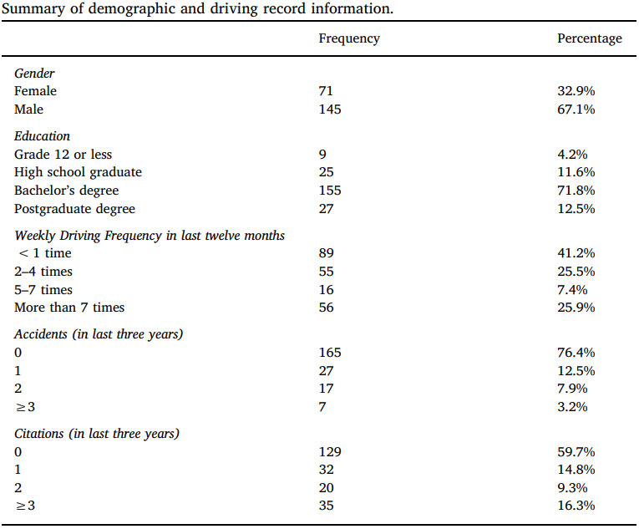
3-1 受測者
第三章
216 名駕駛，年齡為 29.9 歲(SD = 6.2)，獲得駕照後的時間為 4.4 年(SD = 5.5)。大部分被調查者為男性司機(67.1%)，擁有學士學位(71.8%) 。
Notes:
2018 年 3 月在中國最大和最發達的城市之一深圳的公共停車場進行了面對面的問卷調查。

Slide 20
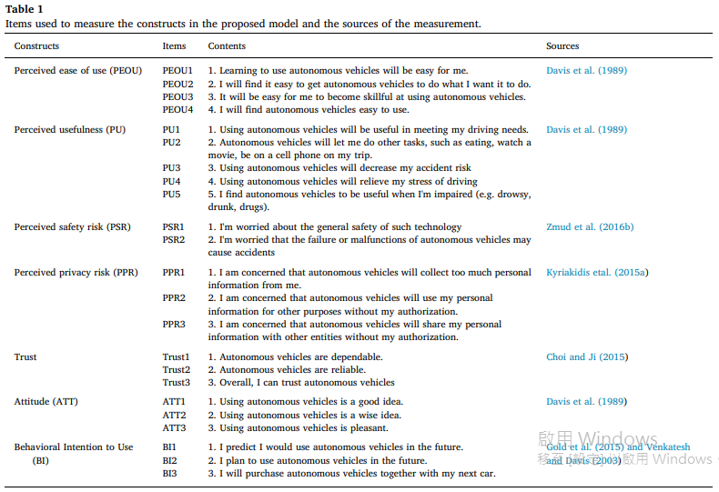
3-2 儀器設備
第三章
問卷

Slide 21
結果
4

Slide 22
4. 結果
第四章
原始測量模型中的兩個項目 PU1 和 PU5 的因子載荷小於 0.6，因此被刪除。剔除這兩項後的CFA結果見表3。
Notes:
factor loading

Slide 23
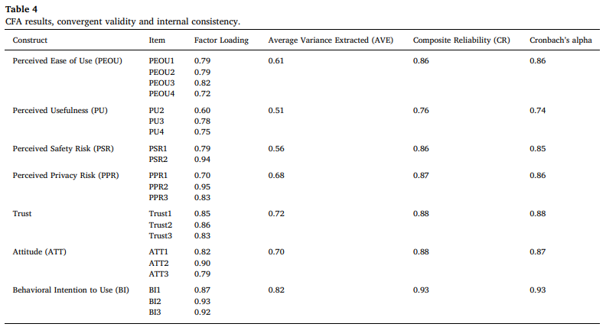
4. 結果
第四章
擬合優度指數表明測量模型與數據的擬合度很好。如表4所示，所有因素負荷均高於 0.6 的閾值，表明這些項目與他們應該測量的結構顯著相關。
平均變異抽取量
組成信度
A值大於0.7即可
PU1 和 PU5

Slide 24
4. 結果
第四章
鑑於所有 AVE 均大於 0.5 的最小可接受值，下表為區分效度測試的結果。。
沿對角線（粗體）的值是構造的平均方差提取（SAVE）的平方根。
對角線以下的值是兩個構造之間的相關性。
Notes:
因此得出的結論是構造保持良好的收斂性和判別效度。
注意：沿對角線（粗體）的值是構造的平均方差提取（SAVE）的平方根。 對角線以下的值是兩個構造之間的相關性。 每個 SAVE 都大於模型中涉及構造的任何雙變量相關性，表明所有構造都已實現區分有效性。 PEOU：感知易用性； PU：感知有用性； PSR：感知安全風險； PPR：感知隱私風險； ATT：態度？ BI：使用行為意圖。

Slide 25
4. 結果
第四章
受訪者平均認為 AV 易於使用(M = 3.67，SD = 0.69)。
男性認為 AV 比女性更容易使用(M_{男性} = 3.74，SD_{男性} = 0.71；M_{女性} = 3.54，SD_{女性} = 0.63；F _{(1, 214)} = 4.05，p = 0.04)。
教育水準對 PEOU 的影響顯著 (F _{(3, 212)} = 5.72, p < 0.001)。
Tukey 事後檢定表明，教育水準為 12 級或以下的人認為 AV 比其他教育群體更難使用，而其他教育群體之間的差異不顯著。
PEOU 與駕駛體驗呈正相關(r = 0.14，p = 0.03) 和事故 (r = 0.17, p = 0.01)。
Notes:
PEOU 與駕駛體驗呈正相關(r = 0.14，p = 0.03) 和引用 (r = 0.17, p = 0.01)。感知有用性的平均評分為 3.45 (SD = 0.78)。

Slide 26
4. 結果
第四章
使用 AV 的態度對使用行為意向有正面影響(β = 0.527，p < 0.001)
PU 是 BI 的顯著預測因子 (β = 0.335, p < 0.001)
PEOU 對 PU (β = 0.578, p < 0.001) 和對使用 AV 的態度 (β = 0.164, p = 0.021) 有顯著的正面影響。

Slide 27
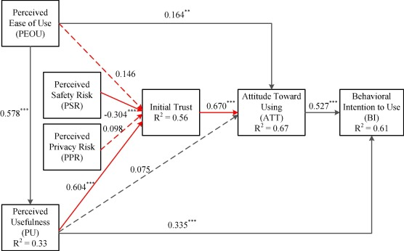
4. 結果
第四章
黑線代表來自原始 TAM 的關係。
紅線代表新提出的關係。
虛線表示不重要的路徑。
Notes:
注： *** p < 0.001；** p < 0.01；* p < 0.05。

Slide 28
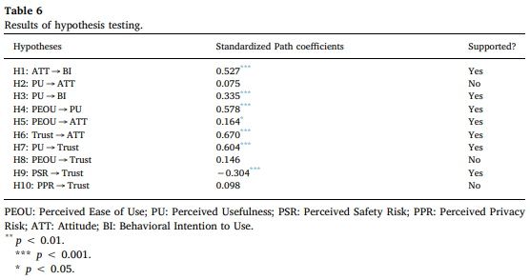
4. 結果
第四章
路徑係數的總結和假設檢驗的結果如表 6所示。
PU (β = 0.604, p < 0.001)
PSR (β = -0.304, p < 0.001) 對信任有顯著影響。

Slide 29
結果與討論
5

Slide 30
5. 結果與討論
第五章
發現初始信任在預測用戶對 AV 的態度方面的作用比認知信念的作用強。
Earle & Cvetkovich (1995)將信任解釋為“降低認知複雜性的工具”，有助於簡化和促進決策過程，尤其是在具有風險和不確定性的情況下(Kim et al., 2008; Zsifkovits & Günther, 2015 ) 。
第一次將信任確定為決定 AV 態度的最關鍵的先決條件，之前的研究是由 PU 等其他因素中介的(Choi & Ji, 2015)，可能有模型或調查的局限性。

Slide 31
5. 結果與討論
第五章
信任不僅會影響駕駛 AV 時的人類監控或操作行為(Körber , 2018; Payre et al., 2017)，但也決定了人們首先是否使用 AV。
信任和認知信念之間的相互作用關係相當複雜，從多個來源學習到的訊息和經歷的交互而形成穩定的信任水準。
PU 和感知安全風險是決定初始信任的重要因素。這與Lee & See(2004)、Hoff & Bashir(2015)提出的自動化信任模型是一致的。
感知風險不會直接決定用戶對 AV 的態度，而是會通過影響用戶對 AV 的信任程度來間接影響它。

Slide 32
5. 結果與討論
第五章
信任對用戶對 AV 的態度影響最大。這意味著創建用戶初始信任是 AV 推廣的基礎和重要部分。另一種策略是降低感知的安全風險。

Slide 33
THANKS!
Any questions?

Slide 34
3-3 實驗流程
第三章
問卷由三個部分組成。
詢問人口統計特徵，包括年齡、性別和教育程度。
詢問受訪者的駕駛相關訊息，包括最近三年的主動駕駛經驗、事故和事故記錄，以及首選的交通方式(私家車、公共交通、摩托車、步行或騎自行車等)。
從 SAE 3 級自動化對 AV 的簡要定義開始，內容如下：“自動駕駛汽車使用雷達、激光雷達和計算機視覺等先進技術感知周圍環境以從起點導航到目的地。

